Slide 1









聚焦十八届六中全会
坚定推进全面从严治党
市委宣讲团成员 杨艳
Notes:
单击此处添加备注

Slide 2
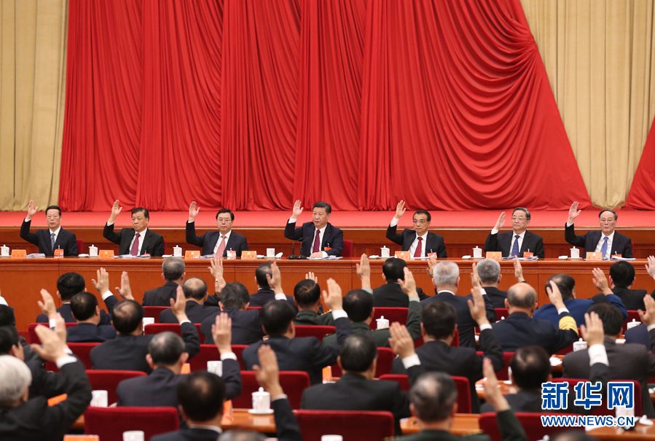
前 言
党的十八届六中全会于2016年10月24至27日胜利召开。这次全会发表的《公报》，确立了“以习近平同志为核心的党中央”，为推进党的建设新的伟大工程，吹响了新的进军号，开启了新征程。

Slide 3

确立了一个核心
习近平同志作了三个重要讲话
研究了一个主题
审议通过了三个重要文件
确立了全面从严治党的两项新任务
要点

Slide 4
关键词
全面 从严治党
领导核心
党内 政治生活
党内监督
纪律严明
党内民主
高级干部
反对腐败
权力监督
群众路线
民主 集中制
选人用人

Slide 5
一、明确习近平总书记的核心地位
二、开创全面从严治党的新局面
三、全面加强和规范党内政治生活
四、全面落实党内监督责任
目录

Slide 6
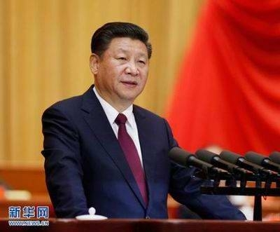
一、明确习近平总书记的核心地位
党的十八届六中全会主题重要、意义重大、成果丰硕。最具标志性历史性意义的成果，就是明确了习近平总书记的核心地位，正式提出“以习近平同志为核心的党中央”。

Slide 7
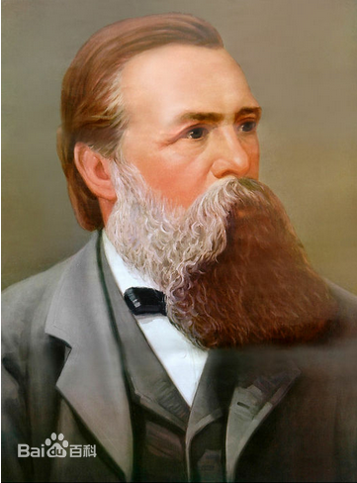
一、明确习近平总书记的核心地位
（一）这是时势造英雄这一历史唯物主义观点在当今中国的集中体现
权威和服从不是由人的主观愿望确定的，而是社会发展的客观要求。无产阶级无论是在革命时期还是在夺取政权以后，都必须维护无产阶级专政的权威，利用这个权威推翻资产阶级的统治，建立无产阶级新政权，并运用这个政权去组织社会主义建设。
——《论权威》

Slide 8
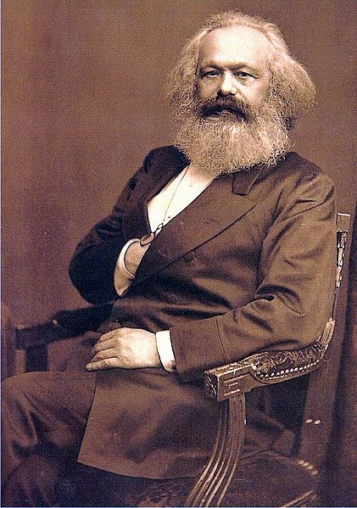
一、明确习近平总书记的核心地位
（一）这是时势造英雄这一历史唯物主义观点在当今中国的集中体现
每一个社会时代都需要有自己的大人物，如果没有这样的人物，这个社会时代就要把他们创造出来。
“巴黎公社遭到灭亡，就是由于缺乏集中和权威。”

Slide 9
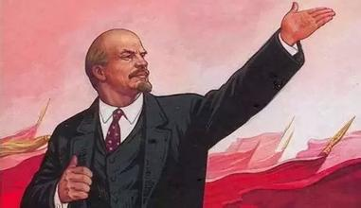
一、明确习近平总书记的核心地位
（一）这是时势造英雄这一历史唯物主义观点在当今中国的集中体现
“培养一批有经验、有极高威望的党的领袖是一件长期的艰苦的事情。但是做不到这一点，无产阶级专政，无产阶级的‘意志统一’，就只能是一句空话。”

Slide 10
一、明确习近平总书记的核心地位
（一）这是时势造英雄这一历史唯物主义观点在当今中国的集中体现
列宁：政治领袖
职业革命家：最高领导团队
忠诚于布尔什维克党、忠诚于无产阶级革命事业的领导骨干队伍
党领导和掌握的武装力量

Slide 11
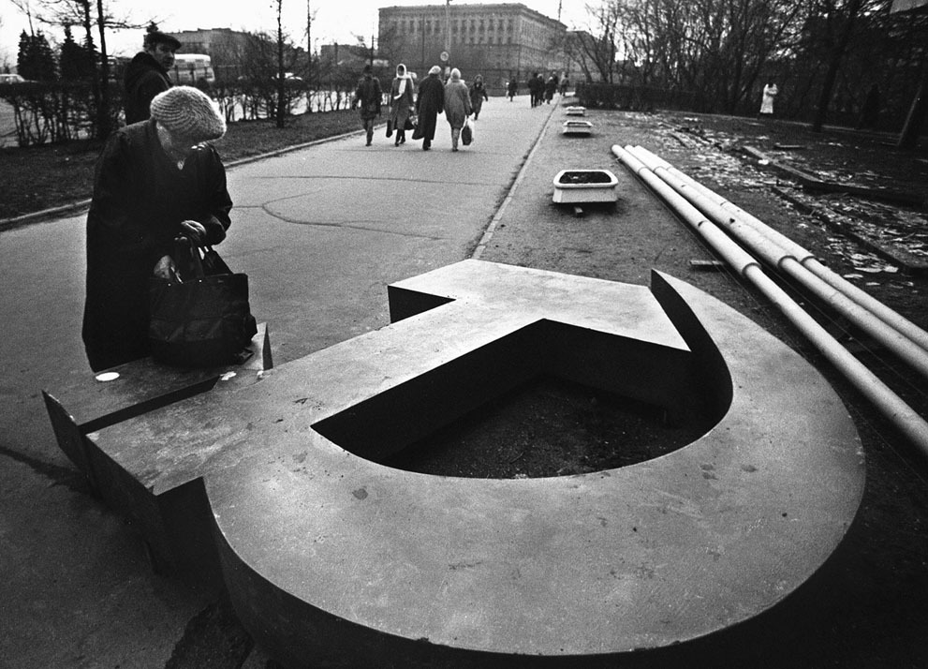
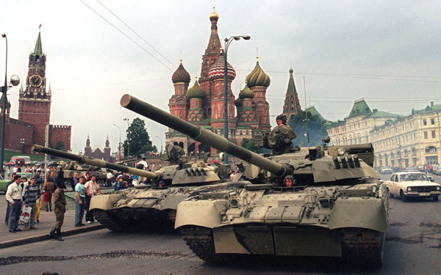
一、明确习近平总书记的核心地位
（一）这是时势造英雄这一历史唯物主义观点在当今中国的集中体现

Slide 12
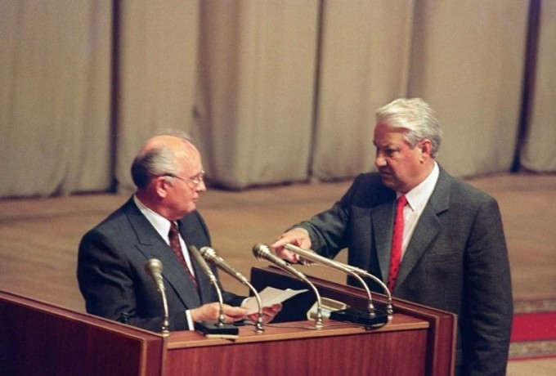
一、明确习近平总书记的核心地位
（一）这是时势造英雄这一历史唯物主义观点在当今中国的集中体现
这个党的民主集中制被抛弃了，政治纪律被动摇了，党中央的权威没有了，“谁都可以言所欲言、为所欲为”，党内思想混乱、纪律松弛，在这种情况下，“哗啦啦轰然倒塌”，也就成为难以逃脱的命运了。

Slide 13
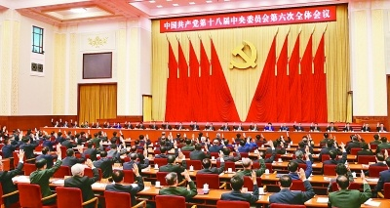
一、明确习近平总书记的核心地位
（一）这是时势造英雄这一历史唯物主义观点在当今中国的集中体现

Slide 14
一、明确习近平总书记的核心地位
（二）这是我们这样的大国大党特殊国情党情的内在要求
13亿多人口的大国
必须有一个众望所归的领袖
8800多万名党员的大党
必须有一个党心所向的核心
党绝对领导下的人民军队
必须有一个雄韬伟略的统帅

Slide 15

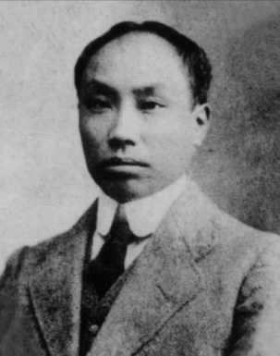
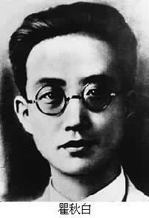
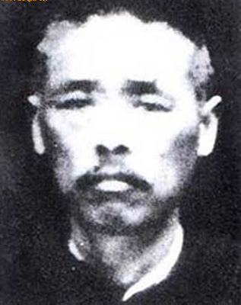
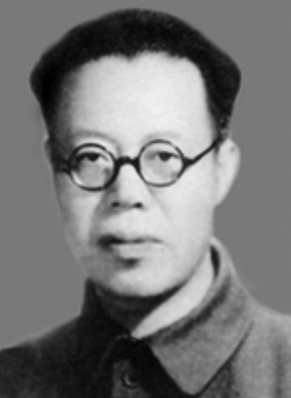
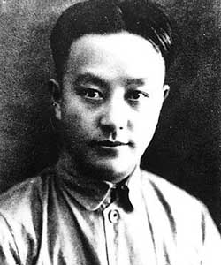
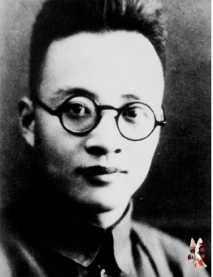
一、明确习近平总书记的核心地位
（二）这是我们这样的大国大党特殊国情党情的内在要求

Slide 16
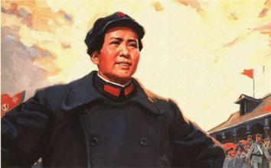
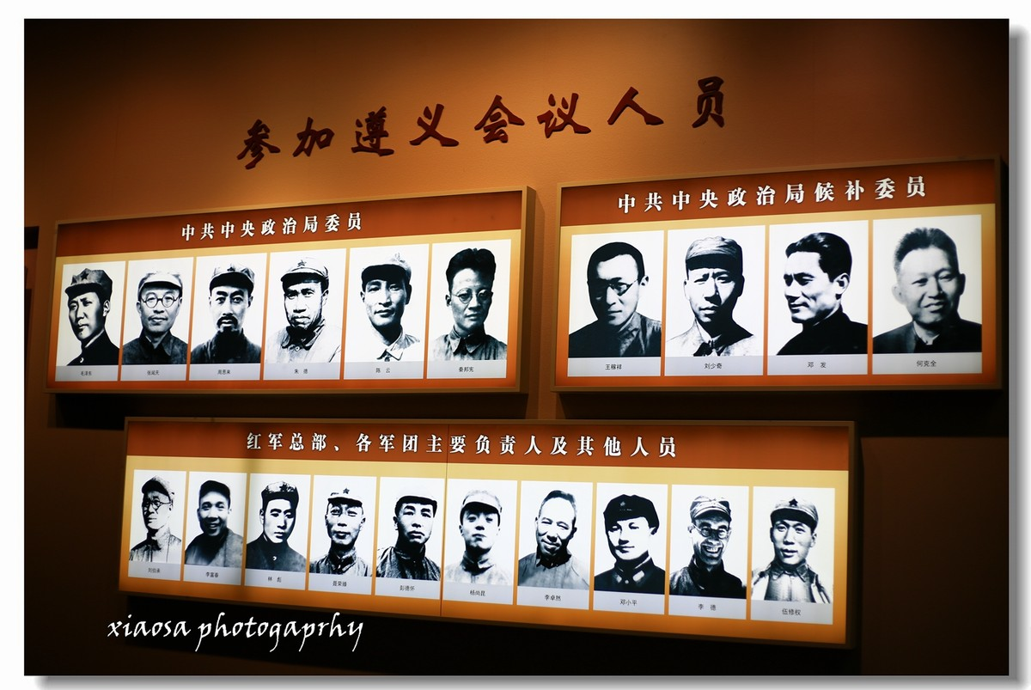
一、明确习近平总书记的核心地位
（二）这是我们这样的大国大党特殊国情党情的内在要求

Slide 17
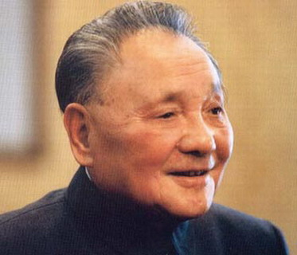
一、明确习近平总书记的核心地位
（二）这是我们这样的大国大党特殊国情党情的内在要求
“任何一个领导集体都要有一个核心，没有核心的领导是靠不住的。第一代领导集体的核心是毛主席，……第二代实际上我是核心。”
——1989-6-16

Slide 18
一、明确习近平总书记的核心地位
（二）这是我们这样的大国大党特殊国情党情的内在要求
“党的历史表明，必须有一个在实践中形成的坚强的中央领导集体，在这个领导集体中必须有一个核心。如果没有这样的领导集体和核心，党的事业就不能胜利。这是坚持民主集中制的一个重大问题。”
《中共中央关于加强党的建设几个重大问题的决定》
——党的十四届四中全会

Slide 19
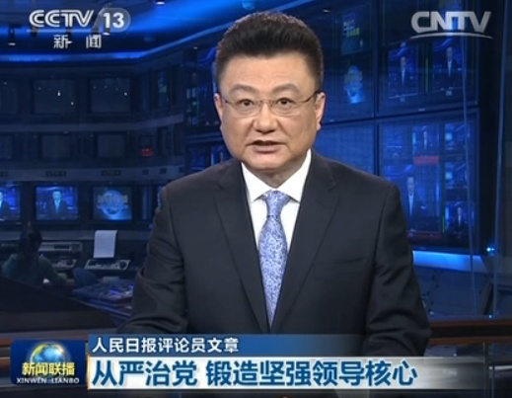
一、明确习近平总书记的核心地位
（三）这是实至名归、水到渠成的郑重选择
党的十八大以来，以习近平同志为核心的党中央，坚持把党的领导贯彻到党和国家工作的方方面面，充分发挥总揽全局、协调各方的领导核心作用

Slide 20

一、明确习近平总书记的核心地位
（三）这是实至名归、水到渠成的郑重选择
政治体制到了不得不改革的关口
两极分化到了不得不解决的关口
反腐困境到了不得不突破的关口
三个不得不关口

Slide 21
一、明确习近平总书记的核心地位
（三）这是实至名归、水到渠成的郑重选择
党的建设
八项规定
反腐败
两极分化
中国梦
精准扶贫战略
“苍蝇老虎 一起打”
“猛药去疴、重典治乱、刮骨疗毒、壮士断腕”
“群众路线”
“三严三实”
“两学一做”
收入分配改革

Slide 22


一、明确习近平总书记的核心地位
（四）这是新的形势下更好推进党和人民事业的迫切需要

Slide 23
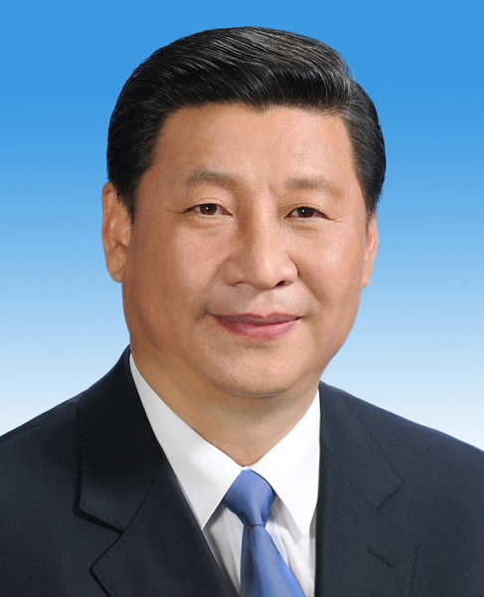
一、明确习近平总书记的核心地位
（四）这是新的形势下更好推进党和人民事业的迫切需要
党的十八届六中全会提出“一个国家、一个政党，领导核心至关重要”，强调“坚决维护党中央权威”，抓住了党和国家事业全局的关键和要害，对保证党和国家兴旺发达、长治久安，具有十分重大而深远的意义。

Slide 24
一、明确习近平总书记的核心地位
政治意识
大局意识
核心意识
看齐意识
在党爱党、在党言党
在党忧党、在党为党
党中央提倡的坚决响应
党中央决定的坚决执行
党中央禁止的坚决不做

Slide 25

二、开创全面从严治党的新局面
习近平总书记指出，“全面从严治党，核心是加强党的领导，基础在全面，关键在严，要害在治”。

Slide 26
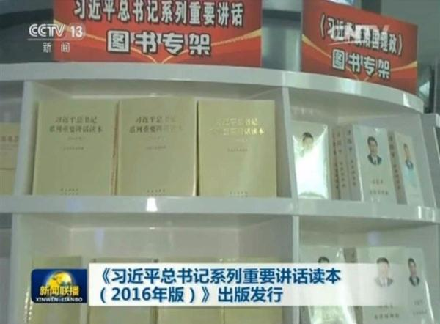

二、开创全面从严治党的新局面
（一）战略布局的必须——“全面”的完整推进
中国梦
四个全面
五大理念
五大建设
国防、外交、科学思想方法

Slide 27
二、开创全面从严治党的新局面
（一）战略布局的必须——“全面”的完整推进
十八届三中全会
全面深化改革
十八届四中全会
全面依法治国
十八届五中全会
全面建成小康社会
十八届六中全会
全面从严治党

Slide 28
二、开创全面从严治党的新局面
（一）战略布局的必须——“全面”的完整推进
八个基本要求（2014）
落实从严治党责任；
坚持思想建党和制度治党紧密结合；
严肃党内政治生活；坚持从严管理干部；
持续深入改进作风；严明党的纪律；
发挥人民监督作用；深入把握从严治党规律。

Slide 29
二、开创全面从严治党的新局面
（一）战略布局的必须——“全面”的完整推进
全面从严治党的基点和重点：（2016）
加强和规范党内政治生活
加强党内监督

Slide 30
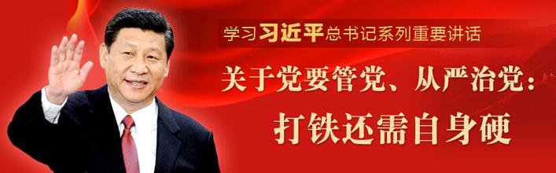
二、开创全面从严治党的新局面
（二）自身建设的必须——“从严”的制度升华

Slide 31
二、开创全面从严治党的新局面
（二）自身建设的必须——“从严”的制度升华
理想信念不坚定、对党不忠诚、纪律松驰、脱离群众、独断专行、弄虚作假、庸懒无为，个人主义、分散主义、自由主义、好人主义、宗派主义、山头主义、拜金主义不同程度存在，形式主义、官僚主义、享乐主义和奢靡之风问题突出，任人唯亲、跑官要官、买官卖官、拉票贿选现象屡禁不止，滥用权力、贪污受贿、腐化堕落、违法违纪等现象滋生蔓延。

Slide 32

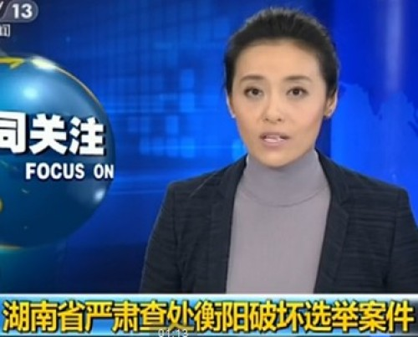
二、开创全面从严治党的新局面
（二）自身建设的必须——“从严”的制度升华

Slide 33

二、开创全面从严治党的新局面
（二）自身建设的必须——“从严”的制度升华
《中央党内法规制定工作五年规划纲要（2013－2017年）》，中央出台或修订的党内法规达50多部，为全面从严治党提供更为坚实的制度支撑。

Slide 34
二、开创全面从严治党的新局面
（三）历史使命的必须——“治党”的使命担当
全面从严治党要害在治，无论是“全面”还是“从严”，都是为了“治”，围绕“治”，以加强党的领导，担负历史使命。

Slide 35
二、开创全面从严治党的新局面
（三）历史使命的必须——“治党”的使命担当
1、“治”是为了解决存在的问题
党内政治生活： 不经常、不认真、不严肃
庸俗化、随意化、平淡化
党内监督: 失之于宽、失之于松、失之于软

Slide 36
二、开创全面从严治党的新局面
（三）历史使命的必须——“治党”的使命担当
2、“治”是为了更好地担负历史使命
“从现在起，五十年内外到一百年内外，是世界上社会制度彻底变化的伟大时代，是一个翻天覆地的时代，是过去任何一个历史时代都不能比拟的。处在这样一个时代，我们必须准备进行同过去时代的斗争形式有着许多不同特点的伟大的斗争。”
——毛泽东《在扩大的中央工作会议上的讲话》

Slide 37
二、开创全面从严治党的新局面
（三）历史使命的必须——“治党”的使命担当
2、“治”是为了更好地担负历史使命
到2020年中国共产党成立100年时实现第一个百年奋斗目标：全面建成小康社会。
到本世纪中叶中华人民共和国成立100年时实现第二个百年奋斗目标：建成富强民主文明和谐的社会主义现代化国家。

Slide 38

三、全面加强和规范党内政治生活
党内政治生活是指党内全部政治活动，包括党内组织体系、党内思想文化、党内领导决策活动、党内政治关系、党内制度等内容。

Slide 39
三、全面加强和规范党内政治生活
序言部分
总的方针
起点、重点、关键
主体部分
12个方面的要求
结束语
组织领导督促检查
高级干部带头示范

Slide 40
三、全面加强和规范党内政治生活
（一）序言部分：
1、明确提出党内政治生活在党的建设中居重要位置
强调：全面从严治党必须以加强和规范党内政治生活作为起点和支点
管起
严起
→党要管党必须从党内政治生活管起
→从严治党必须从党内政治生活严起

Slide 41
三、全面加强和规范党内政治生活
（一）序言部分：
2、明确规定加强和规范党内政治生活的总方针
新形势下加强和规范党内政治生活，必须以党章为根本遵循，坚持党的政治路线、思想路线、组织路线、群众路线，着力增强党内政治生活的政治性、时代性、原则性、战斗性，着力增强党自我净化、自我完善、自我革新、自我提高能力，着力提高党的领导水平和执政水平、增强拒腐防变和抵御风险能力，着力维护党中央权威、保证党的团结统一、保持党的先进性和纯洁性，努力在全党形成又有集中又有民主、又有纪律又有自由、又有统一意志又有个人心情舒畅生动活泼的政治局面。

Slide 42
三、全面加强和规范党内政治生活
（一）序言部分：
2、明确规定加强和规范党内政治生活的总方针
“四种能力”
自我净化
自我完善
自我革新
自我提高
“四个路线”
政治路线、思想路线
组织路线、群众路线
“四性”
政治性、时代性
原则性、战斗性

Slide 43

三、全面加强和规范党内政治生活
（一）序言部分：
3、明确提出加强和规范党内政治生活的重点和关键
“重点是各级领导机关和领导干部，关键是高级干部特别是中央委员会、中央政治局、中央政治局常务委员会的组成人员。
界定了党的“高级干部”：
中央委员会、中央政治局、中央政治局常务委员会的组成人员。的确很关键！

Slide 44

三、全面加强和规范党内政治生活
（二）主体部分：
1、明确提出加强和规范党内政治生活的首要任务
把坚定理想信念作为开展党内政治生活的首要任务。
全党同志必须把对马克思主义的信仰、对社会主义和共产主义的信念作为毕生追求，在改造客观世界的同时不断改造主观世界，解决好世界观、人生观、价值观这个“总开关”问题。

Slide 45

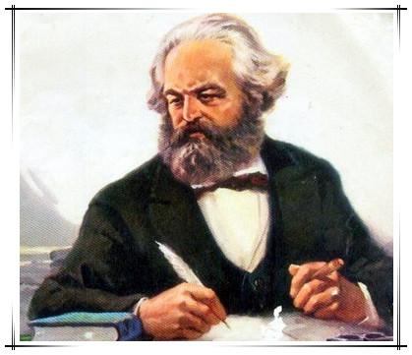
三、全面加强和规范党内政治生活
（二）主体部分：
1、明确提出加强和规范党内政治生活的首要任务
把坚定理想信念作为开展党内政治生活的首要任务。
马克思主义过时了？
    科学的世界观和方法论
    根本价值观
    根本政治立场

Slide 46

三、全面加强和规范党内政治生活
（二）主体部分：
1、明确提出加强和规范党内政治生活的首要任务
把坚定理想信念作为开展党内政治生活的首要任务。
社会主义和共产主义的信念
    根本的远大的理想信念
    远大理想信念的具体化

Slide 47
三、全面加强和规范党内政治生活
（二）主体部分：
2、明确提出加强和规范党内政治生活的保证
党内政治生活正常开展的根本保证是坚持党在社会主义初级阶段的基本路线
党的基本路线（一个中心、两个基本点）
以经济建设为中心，坚持四项基本原则，坚持改革开放，自力更生，艰苦创业，为把我国建设成为富强民主文明和谐的社会主义现代化国家而奋斗。

Slide 48
三、全面加强和规范党内政治生活
（二）主体部分：
2、明确提出加强和规范党内政治生活的保证
党内政治生活正常开展的根本保证是坚持党在社会主义初级阶段的基本路线
党的基本路线
“坚持四项基本原则，根本是坚持党的领导，坚持中国特色社会主义道路、中国特色社会主义理论体系、中国特色社会主义制度、中国特色社会主义文化。”

Slide 49
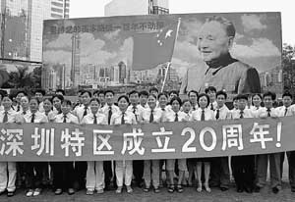
三、全面加强和规范党内政治生活
（二）主体部分：
2、明确提出加强和规范党内政治生活的保证
党内政治生活正常开展的根本保证是坚持党在社会主义初级阶段的基本路线
针对性：
    封闭僵化的老路
    改旗易帜的邪路

Slide 50
三、全面加强和规范党内政治生活
（二）主体部分：
2、明确提出加强和规范党内政治生活的保证
党内政治生活正常开展的根本保证是坚持党在社会主义初级阶段的基本路线
值得关注：
    指出“是党和国家的生命线、人民的幸福线”。
    指出“考察识别干部特别是高级干部必须首先看是否坚定不移贯彻党的基本路线。”

Slide 51
三、全面加强和规范党内政治生活
（二）主体部分：
3、明确提出加强和规范党内政治生活的重要目的
加强和规范党内政治生活，是为了坚决维护党中央权威、保证全党令行禁止
    向党中央看齐
    向党的理论和路线方针政策看齐
    向党中央决策部署看齐”

Slide 52


三、全面加强和规范党内政治生活
（二）主体部分：
3、明确提出加强和规范党内政治生活的重要目的
加强和规范党内政治生活，是为了坚决维护党中央权威、保证全党令行禁止
做到“三个坚决”
党中央提倡的坚决响应
党中央决定的坚决执行
党中央禁止的坚决不做

Slide 53


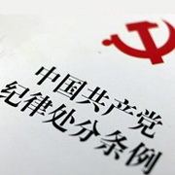
三、全面加强和规范党内政治生活
（二）主体部分：
4、明确规定加强和规范党内政治生活的重要内容
纪律严明“是党内政治生活的重要内容”

Slide 54

三、全面加强和规范党内政治生活
（二）主体部分：
4、明确规定加强和规范党内政治生活的重要内容
纪律严明“是党内政治生活的重要内容”
关于纪律严明的“三个一”
起到“统一意志、统一行动、步调一致前进”的重要保障作用
提出“两个没有”
“遵守纪律没有特权，执行纪律没有例外”
日常生活

Slide 55
三、全面加强和规范党内政治生活
（二）主体部分：
4、明确规定加强和规范党内政治生活的重要内容
纪律严明“是党内政治生活的重要内容”
提出“三个老实：“党的各级组织和全体党员必须对党忠诚老实、光明磊落，说老实话、办老实事、做老实人，如实向党反映和报告情况”。
反对搞两面派、做“两面人”
反对隐瞒实情
报喜不报忧
反对弄虚作假、虚报浮夸

Slide 56

三、全面加强和规范党内政治生活
（二）主体部分：
4、明确规定加强和规范党内政治生活的重要内容
纪律严明“是党内政治生活的重要内容”
领导机关和领导干部不准以任何理由和名义纵容、唆使、暗示或强迫下级说假话。
党内不准搞拉拉扯扯、吹吹拍拍、阿谀奉承。
对领导人的宣传要实事求是，禁止吹捧。
两个不准
一个禁止

Slide 57
三、全面加强和规范党内政治生活
（二）主体部分：
5、明确规定加强和规范党内政治生活的根本要求
“必须把坚持全心全意为人民服务的根本宗旨、保持党同人民群众的血肉联系作为加强和规范党内政治生活的根本要求。”
贯彻党的
群众路线
“三问”： 问政于民、问需于民、问计于民
“三个不允许”：决不允许在群众面前自以为是、盛气凌人
决不允许当官做老爷、漠视群众疾苦
更不允许欺压群众、损害和侵占群众利益
“三个深入”: 深入实际、深入基层、深入群众

Slide 58
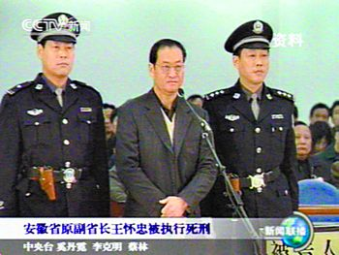
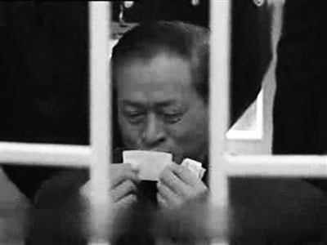
三、全面加强和规范党内政治生活
（二）主体部分：
6、明确提出加强和规范党内政治生活的制度保障
“民主集中制是党的根本组织原则，是党内政治生活正常开展的重要制度保障。”
发扬民主不够
正确集中不够
开展批评不够
严肃纪律不够

Slide 59
三、全面加强和规范党内政治生活
（二）主体部分：
6、明确提出加强和规范党内政治生活的制度保障
“民主集中制是党的根本组织原则，是党内政治生活正常开展的重要制度保障。”
      各级党委（党组）必须坚持集体领导制度
      领导班子成员必须增强全局观念和责任意识
      党委（党组）主要负责同志必须发扬民主、善于集中、敢于担责
      领导班子成员必须坚决执行党组织决定
四个必须

Slide 60
三、全面加强和规范党内政治生活
（二）主体部分：
7、明确提出加强和规范党内政治生活的重要基础
“党内民主是党的生命，是党内政治生活积极健康的重要基础。”
党内决策、执行、监督等工作必须执行党章党规确定的民主原则和程序，任何党组织和个人都不得压制党内民主、破坏党内民主。中央委员会、中央政治局、中央政治局常务委员会和党的各级委员会作出重大决策部署，必须深入开展调查研究，广泛听取各方面意见和建议。必须尊重党员主体地位、保障党员民主权利，落实党员知情权、参与权、选举权、监督权，保障全体党员平等享有党章规定的党员权利、履行党章规定的党员义务。

Slide 61

三、全面加强和规范党内政治生活
（二）主体部分：
7、明确提出加强和规范党内政治生活的重要基础
“党内民主是党的生命，是党内政治生活积极健康的重要基础。”
强调：
“党员有权向党负责地揭发、检举党的任何组织和任何党员违纪违法的事实，提倡实名举报” 。

Slide 62
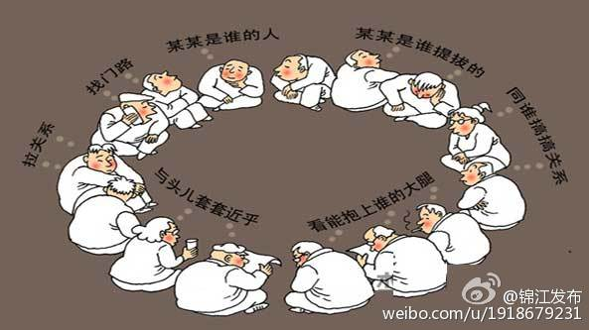
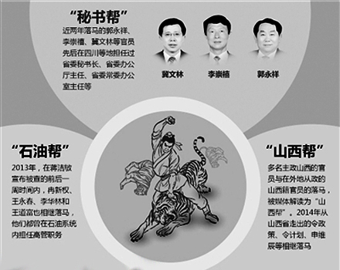
三、全面加强和规范党内政治生活
（二）主体部分：
8、明确提出加强和规范党内政治生活的组织保证
“坚持正确选人用人导向，是严肃党内政治生活的组织保证。

Slide 63
三、全面加强和规范党内政治生活
（二）主体部分：
8、明确提出加强和规范党内政治生活的组织保证
“坚持正确选人用人导向，是严肃党内政治生活的组织保证。
坚决禁止跑官要官、买官卖官、拉票贿选等行为；
坚决禁止向党伸手要职务、要名誉、要待遇行为；
坚决禁止向党组织讨价还价、不服从组织决定的行为。
三个
坚决禁止
两个不准
任何人都不准把党的干部当作私有财产；党内不准搞人身依附关系。
规范和纯洁党内同志交往，领导干部对党员不能颐指气使；
党员对领导干部不能阿谀奉承。
两个不能

Slide 64

三、全面加强和规范党内政治生活
（二）主体部分：
8、明确提出加强和规范党内政治生活的组织保证
“坚持正确选人用人导向，是严肃党内政治生活的组织保证。
“为敢于担当的干部担当，为敢于负责的干部负责。”这就为敢于担当、敢于负责的干部扫除了后顾之忧，使他们更加敢于担当，更加敢于负责。
“建立容错纠错机制，宽容干部在工作中特别是改革创新中的失误。”这样就能激发和调动干部干部工作的积极性、主动性和创造性。

Slide 65
三、全面加强和规范党内政治生活
（二）主体部分：
9、明确提出加强和规范党内政治生活的重要载体
“党的组织生活是党内政治生活的重要内容和载体，是党组织对党员进行教育管理监督的重要形式。”
坚持“三会一课”制度
坚持民主生活会和组织生活会制度
坚持谈心谈话制度
坚持对党员进行民主评议

Slide 66
三、全面加强和规范党内政治生活
（二）主体部分：
10、明确提出加强和规范党内政治生活的重要手段
“批评和自我批评是我们党强身治病、保持肌体健康的锐利武器，也是加强和规范党内政治生活的重要手段。”
批评与自我批评
表扬与自我表扬
吹捧与自我吹捧

Slide 67
三、全面加强和规范党内政治生活
（二）主体部分：
11、明确规定加强和规范党内政治生活的重要举措
“监督是权力正确运行的根本保证，是加强和规范党内政治生活的重要举措。”
“两个不允许”
“三个必”
必须加强对领导干部的监督，党内不允许有不受制约的权力；也不允许有不受监督的特殊党员。
要完善权力运行制约和监督机制，形成有权必有责、用权必担责、滥权必追责的制度安排。

Slide 68
三、全面加强和规范党内政治生活
（二）主体部分：
11、明确规定加强和规范党内政治生活的重要举措
“监督是权力正确运行的根本保证，是加强和规范党内政治生活的重要举措。”
有权必有责。这里的“责”主要是履行责任。
用权必担责。这里的“责”主要是承担责任。
滥权必追责。滥权即滥用权力，一是指偏离为人民的宗旨用权，二是指随心所欲地用权，三是指超出职权范围用权。
“三个必”

Slide 69
三、全面加强和规范党内政治生活
（二）主体部分：
12、明确提出加强和规范党内政治生活的重要任务
“建设廉洁政治，坚决反对腐败，是加强和规范党内政治生活的重要任务。”
不敢腐
不能腐
不想腐
对于党纪国法的敬畏之心
严密的制度体系形成有效的约束
个人修养的自我约束

Slide 70
三、全面加强和规范党内政治生活
（二）主体部分：
12、明确提出加强和规范党内政治生活的重要任务
“建设廉洁政治，坚决反对腐败，是加强和规范党内政治生活的重要任务。”
讲修养
讲道德
讲诚信
讲廉耻

Slide 71
三、全面加强和规范党内政治生活
（二）主体部分：
12、明确提出加强和规范党内政治生活的重要任务
“建设廉洁政治，坚决反对腐败，是加强和规范党内政治生活的重要任务。”
“两个禁止”：
禁止利用职权或影响力为家属亲友谋求特殊照顾
禁止领导干部家属亲友插手领导干部职权范围内的工作、插手人事安排

Slide 72
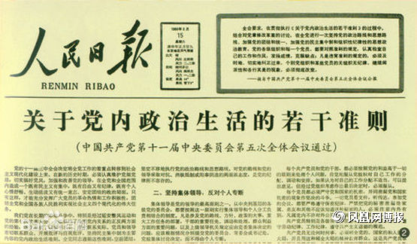

三、全面加强和规范党内政治生活
新准则和1980年准则的辩证关系
（三）说明：
新老准则相互联系、一脉相承，都是当前和今后一个时期党内政治生活必须遵循的。

Slide 73

三、全面加强和规范党内政治生活
新准则和1980年准则的辩证关系
（三）说明：
1、抓好思想教育这个根本 2、 抓好严明纪律这个关键
3、抓好选人用人这个导向 4、用好组织生活这个经常性手段
5、抓好继承和创新这两个关键环节

Slide 74

四、全面落实党内监督责任
《中国共产党党内监督条例》
条例共分8章、47条，分为三大板块：
第一板块：第一章总则，9条
第二板块：第二章至第五章，是条例的主体部分，27条
第三板块：第六章至第八章，11条

Slide 75


四、全面落实党内监督责任
（一）理解党内监督的重要性
《公报》：明确提出党内监督是全面从严治党的重要部分

Slide 76
四、全面落实党内监督责任
（二）理解和把握党内监督的任务和内容
《公报》：党内监督没有禁区、没有例外
责任规定：
各级党组织应当把信任激励同严格监督结合起来，促使党的领导干部做到“有权必有责、有责要担当，用权受监督、失责必追究。”
“三个监督”：
党内监督要贯彻民主集中制，依规依纪进行，“强化自上而下的组织监督，改进自下而上的民主监督，发挥同级相互监督作用。”
四个做到

Slide 77
四、全面落实党内监督责任
（二）理解和把握党内监督的任务和内容
《公报》：“党内监督的任务是确保党章党规党纪在全党有效执行，维护党的团结统一。”
“三大问题”
“三大保证”
解决党的领导弱化、党的建设缺失、全面从严治党不力
解决党的观念淡漠、组织涣散、纪律松弛
解决管党治党宽松软问题
保证党的组织充分履行职能、发挥核心作用
保证全体党员发挥先锋模范作用
保证党的领导干部忠诚干净担当

Slide 78
四、全面落实党内监督责任
（二）理解和把握党内监督的任务和内容
《公报》：明确提出加强党内监督的主要内容
党内监督的主要内容：
遵守党章党规和国家宪法法律，维护党中央集中统一领导，坚持民主集中制，落实全面从严治党责任，落实中央八项规定精神，坚持党的干部标准，廉洁自律、秉公用权，完成党中央和上级党组织部署的任务等情况。

Slide 79
四、全面落实党内监督责任
（三）理解和把握党内监督的制度安排和措施办法
《公报》：“党内监督的重点对象是党的领导机关和领导干部特别是主要领导干部。”
党内监督必须把纪律挺在前面，运用监督执纪“四种形态”，要依规依纪进行执纪审查，重点审查不收敛不收手，问题反映集中、群众反映强烈，在重要岗位且可能还要提拔使用的领导干部，三类情况同时具备的是重中之重。

Slide 80
四、全面落实党内监督责任
（三）理解和把握党内监督的制度安排和措施办法
《公报》：要构建完整严密的党内监督体系
“要建立健全党中央统一领导，党委（党组）全面监督，纪律检查机关专责监督，党的工作部门职能监督，党的基层组织日常监督，党员民主监督的党内监督体系。”

Slide 81
四、全面落实党内监督责任
（四）理解和把握全面落实党内监督的责任
《公报》提出并落实了层层责任制的问题
领导责任：
党的中央委员会、中央政治局、中央政治局常务委员会全面领导党内监督工作。
主体责任：
党委（党组）在党内监督中负主体责任，书记是第一责任人，党委常委会委员（党组成员）和党委委员在职责范围内履行监督职责。

Slide 82
四、全面落实党内监督责任
（四）理解和把握全面落实党内监督的责任
《公报》提出并落实了层层责任制的问题
专责责任：
党的各级纪律检查委员会要履行监督执纪问责职责。
职能责任：
党的工作部门要加强职责范围内党内监督工作。党的基层组织要监督党员切实履行义务，维护和执行党的纪律。
党员责任：
党员要积极行使党员权利，加强对党的领导干部的民主监督。

Slide 83
四、全面落实党内监督责任
（五）理解和把握党内监督和其他监督的关系
“各级党委应当支持和保证同级人大、政府、监察机关、司法机关等对国家机关及公职人员依法进行监督，人民政协依章程进行民主监督，审计机关依法进行审计监督。要支持民主党派履行监督职能，重视民主党派和无党派人士提出的意见、批评、建议。要认真对待、自觉接受社会监督。”

Slide 84
中央号召
全党同志要认真学习领会，坚决落实党的十八届六中全会精神，进一步增强“四个意识”，特别是核心意识、看齐意识，更加紧密地团结在以习近平同志为核心的党中央周围，更加坚定地维护以习近平同志为核心的党中央权威，更加自觉地在思想上政治上行动上同以习近平同志为核心的党中央保持高度一致，更加扎实的把党中央的各项决策部署落到实处。

Slide 85


感谢聆听

